Slide 1
Jenkins 使用介绍

Slide 2
Jenkins 使用介绍
- Jenkins 是什么？
- Jenkins 用来做什么：
Jenkins – Build 构建
Jenkins – Test 测试
Jenkins - Deployment 部署
Jenkins – 扩展
Jenkins 常用插件
Jenkins 日常支持

Slide 3
Jenkins 是什么
- Jenkins 是用来(continuous integration) 的一款工具
- Jenkins 自己的描述:
”Jenkins is a self-contained, open source automation server which can be used to automate all sorts of tasks such as building, testing, and deploying software. Jenkins can be installed through native system packages, Docker, or even run standalone by any machine with the Java Runtime Environment installed.”

Slide 4
Jenkins 是什么:CI
- Continuous Integration: 持续集成
Martin Flower:
Continuous Integration is a software development practice where members of a team integrate their work frequently, usually each person integrates at least daily - leading to multiple integrations per day

Slide 5
Jenkins 是什么:CI
Practices of Continuous Integration CI 最佳实践
Maintain a Single Source Repository 单一代码库
Automate the Build 自动化构建
Make Your Build Self-Testing 测试在构建中执行
Fix Broken Builds Immediately 快速修复失败构建
Keep the Build Fast 保持快速构建
Everyone can see what‘s happening 可视化构建过程
Automate Deployment 自动化部署https://www.martinfowler.com/articles/continuousIntegration.html

Slide 6
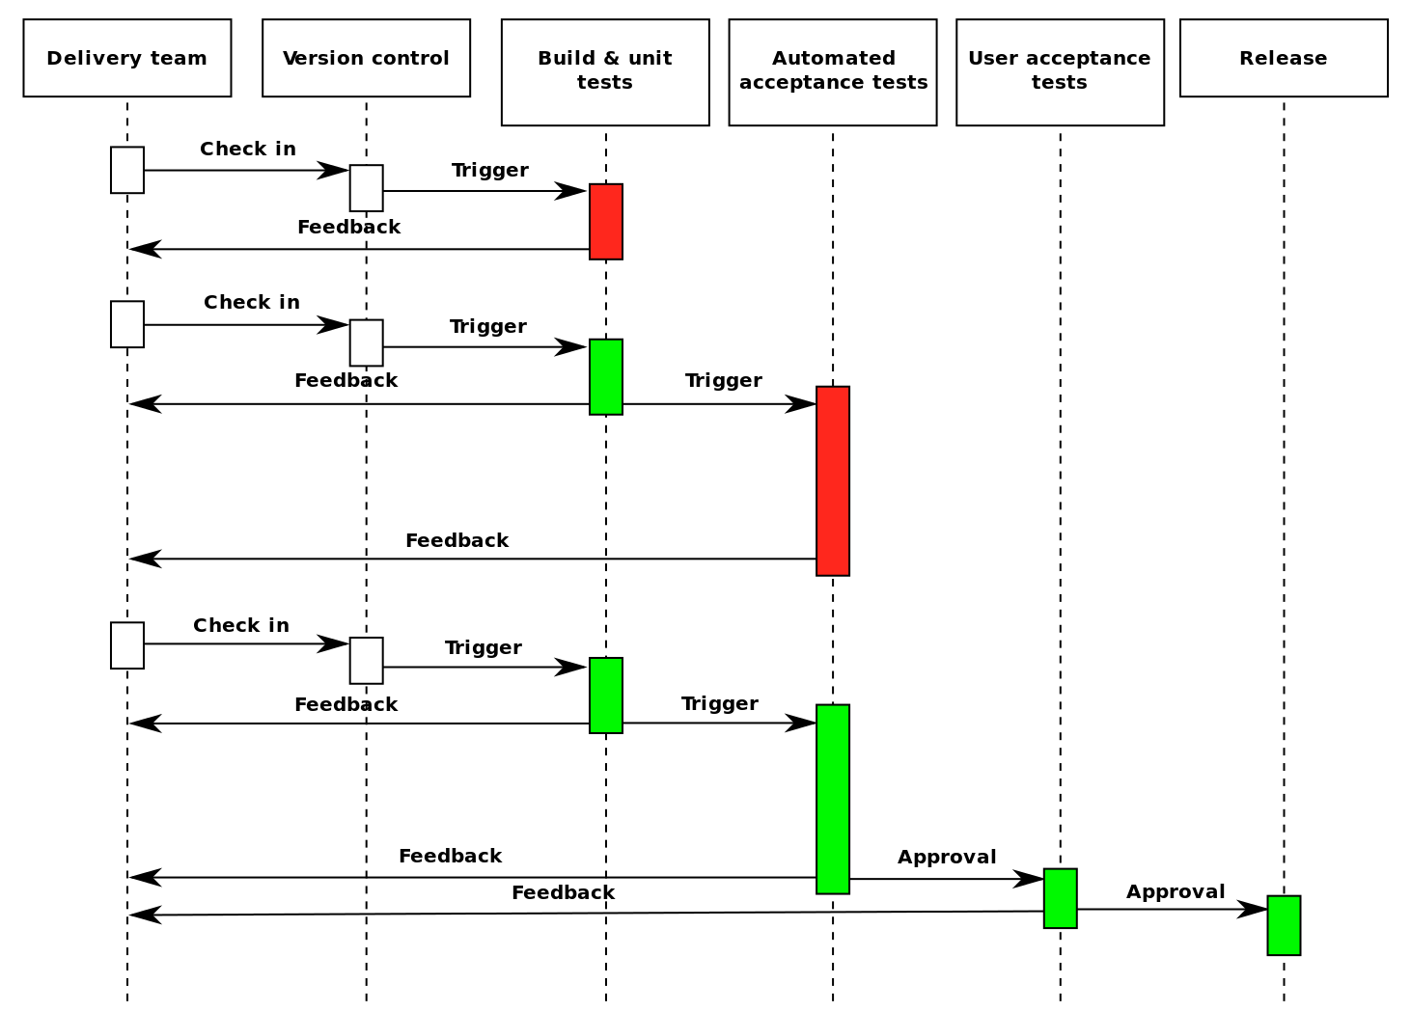
Jenkins 是什么:
Jenkins 自动化以下的流程：

Slide 7
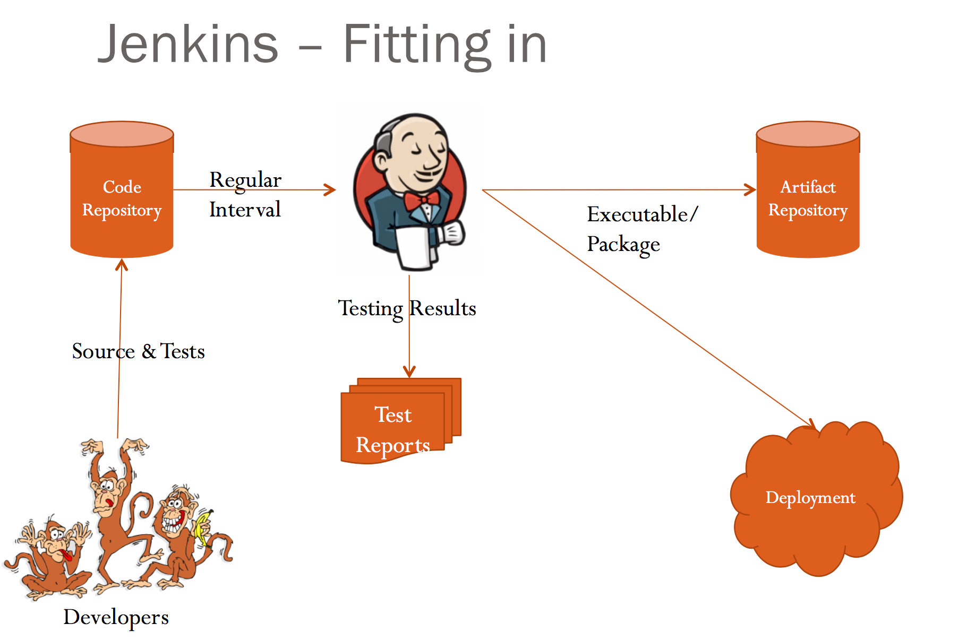
Jenkins 是什么:

Slide 8
Jenkins 可以做什么: 前期准备
1. 不同代码仓库插件安装，如git，gitlab插件
2. 第三方依赖仓库建立： 目前主要JAVA 相关的第三方库已经完成
MAVEN/GRADLE： Nexus(目前已经建立完成，如果遇到找不到JAR情况，可以手动安装，安装指南wiki)
NPM： 目前没有中央仓库，可以通过把node_modules 一同放入代码仓库中解决
Python： 目前没有pip 仓库，可以通过指定pip 地址解决(wiki)
其他语言的，需要具体问题具体解决，就不一一列出
3. Docker image 插件： 给需要构建Docker Image使用
4. Email 设置(wiki),用来发送构建提醒

Slide 9
Jenkins 可以做什么: 构建(Build)
JAVA MAVEN 项目为例：
1. 新建JENKINS 任务
2. 设置gitlab,或者其他代码管理工具配置
3. 设置MAVEN 做build 命令
4. 运行MAVEN build 命令修复可能出现的错误
由于使用MAVEN 命令，尽量通过自己指定jar 包位置来进行构建
如果需要指定jar包路径，需要将jar包一同上传到代码仓库

Slide 10
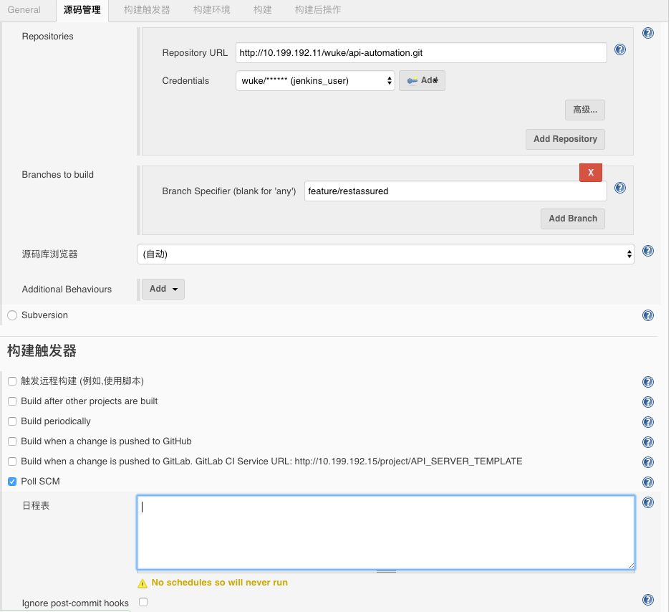
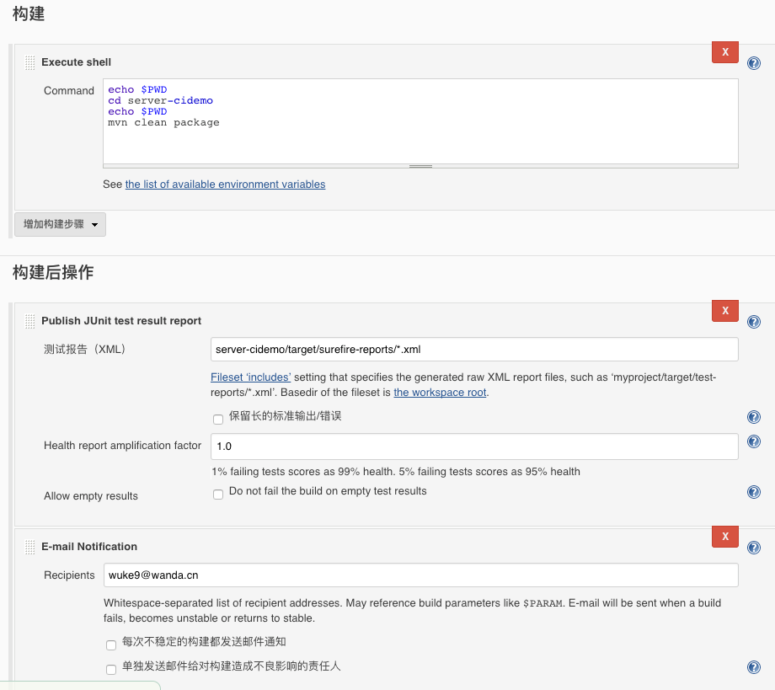
Jenkins: 构建(Build)-MAVEN SPRINGBOOT

Slide 11
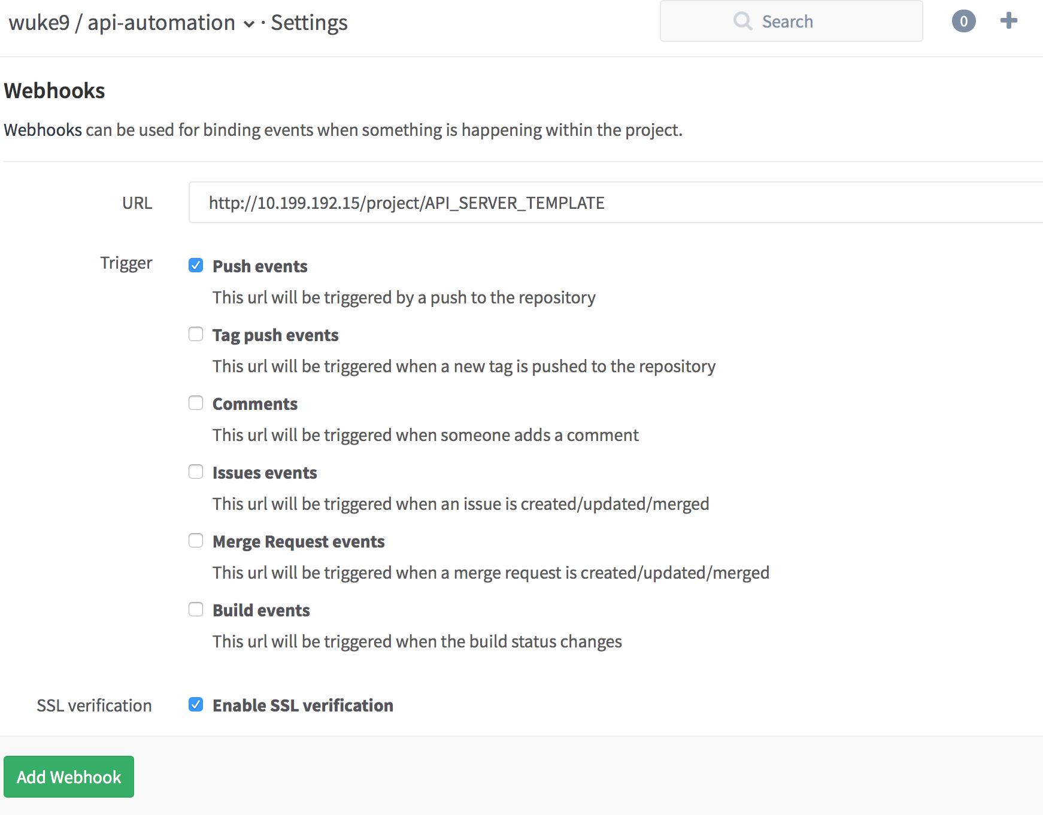
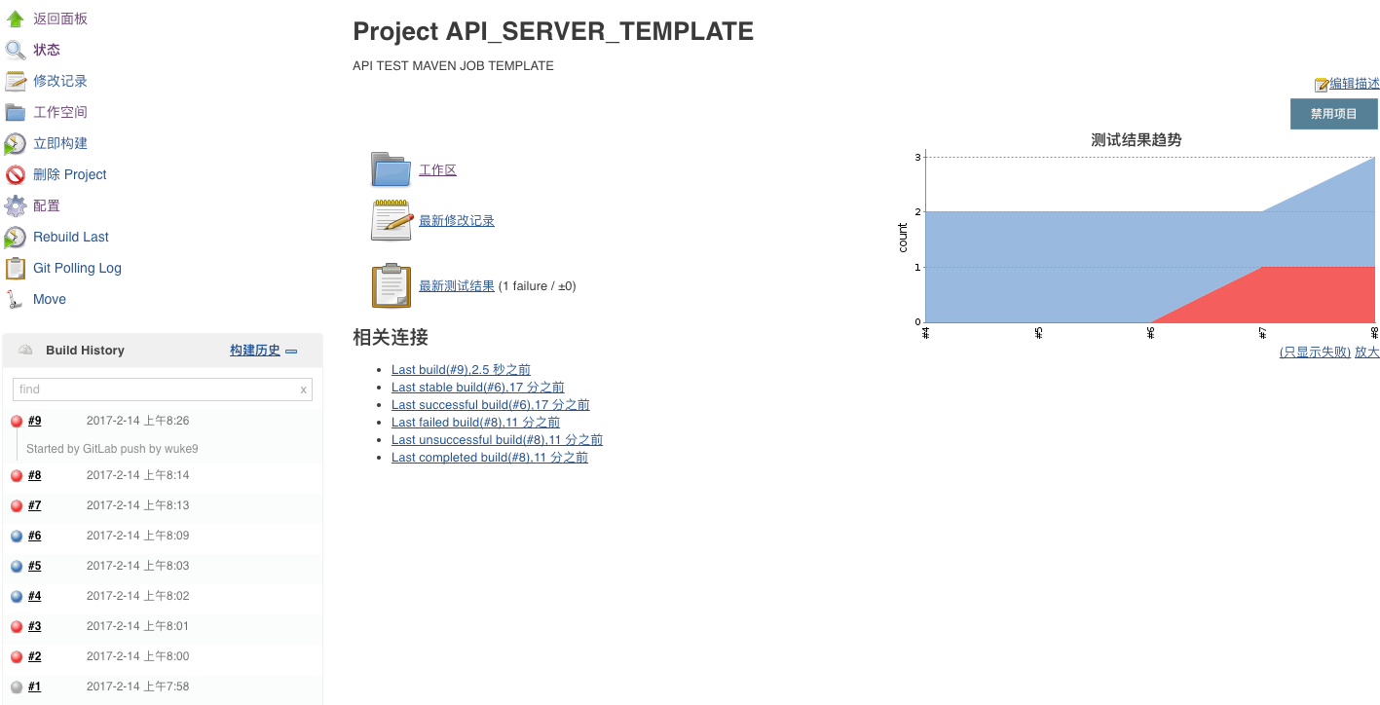
Jenkins: 构建(Build)-Triggered by gitlab

Slide 12
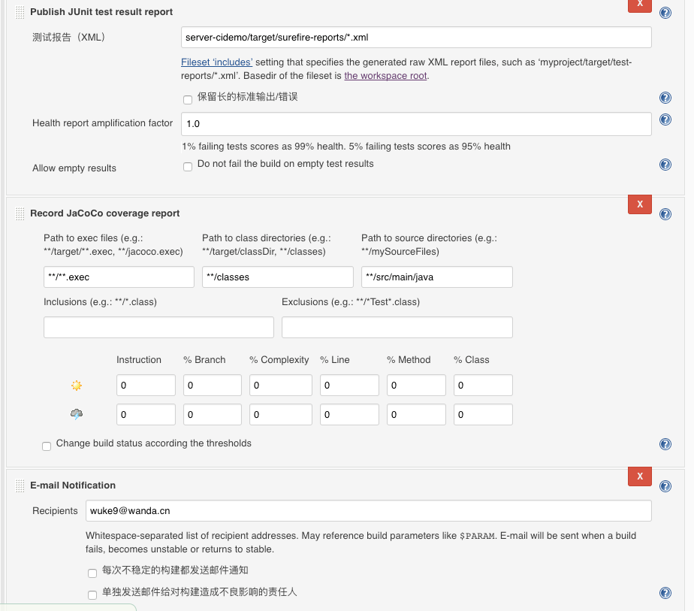
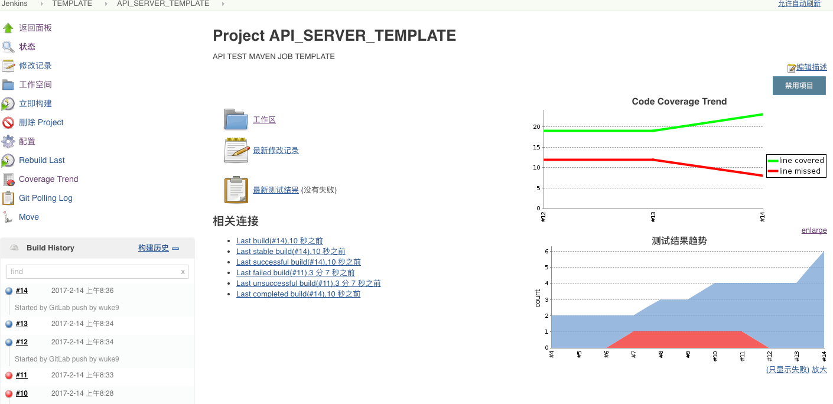
Jenkins 测试(Testing)： 单元测试覆盖率

Slide 13
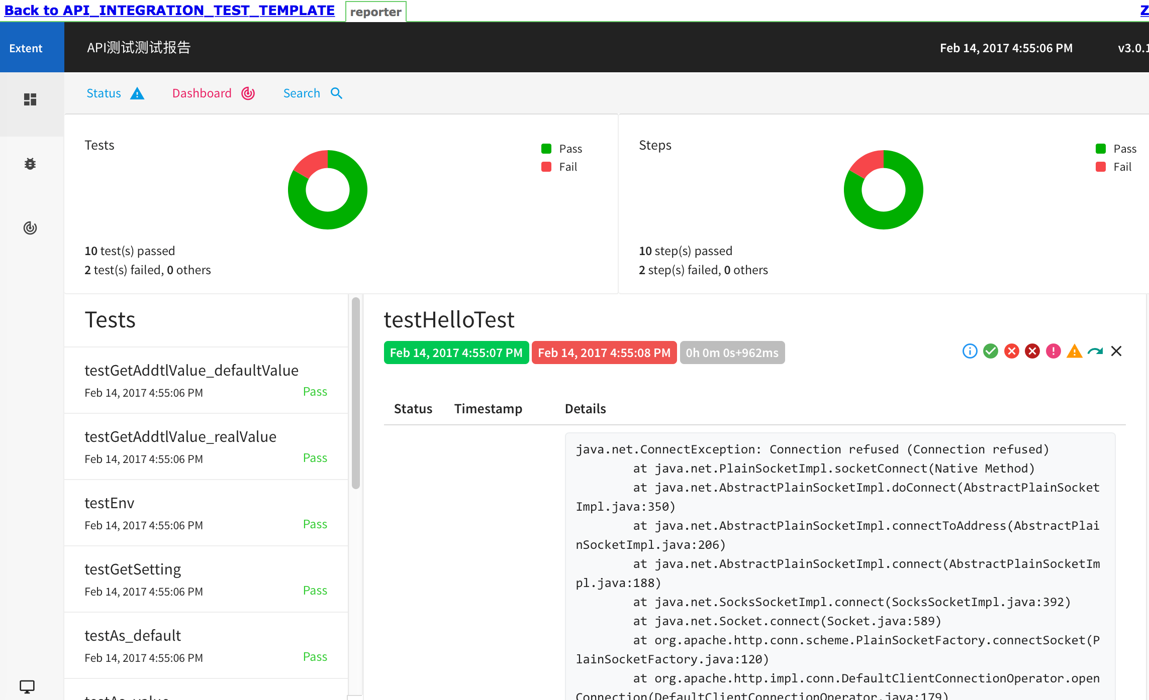
Jenkins 集成测试(Testing)
API 自动化测试基础库第一版已经完成，如果使用此基础库，可以使用右侧的测试报告，以及其他功能

Slide 14
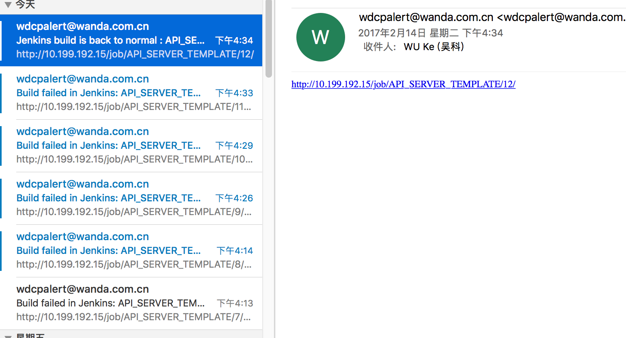
Jenkins 测试失败/恢复邮件提醒

Slide 15
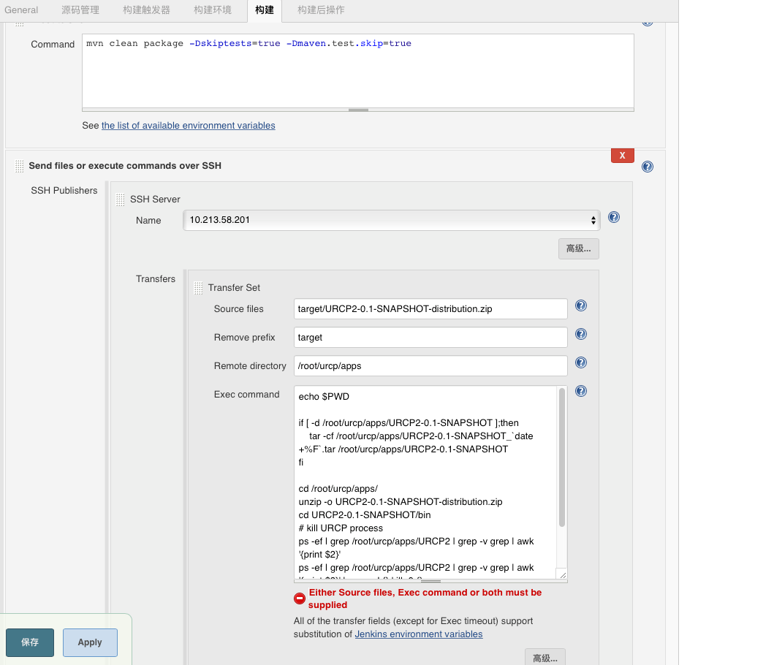
Jenkins 可以做什么: 部署(Deployment)

Slide 16
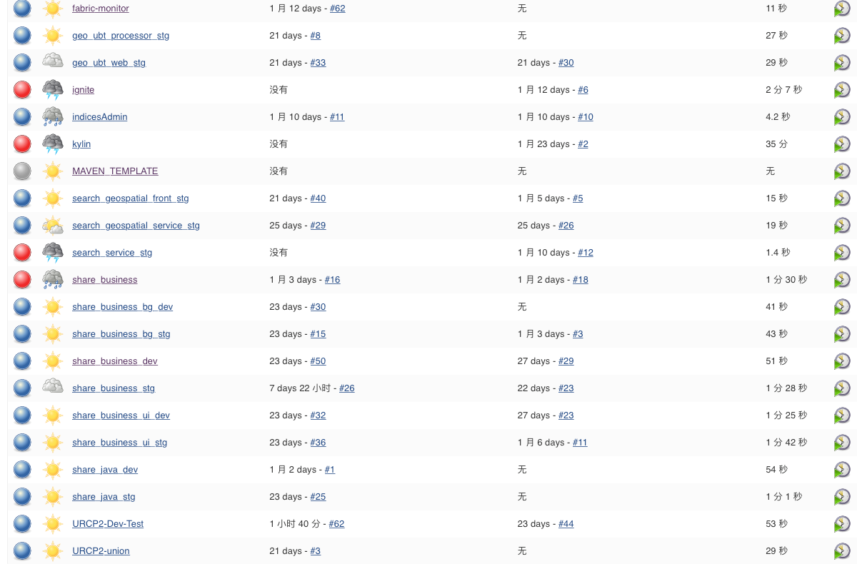
Jenkins目前已经有的项目

Slide 17
Jenkins 扩展性
- Jenkins 支持Master-Slave 方式
- 在Jenkins 机器不够时，可以添加Slave 来增加构建的能力
- 目前Jenkins 服务采用Master-Slave 模式，有两个Slave 节点
目前足够支持现有的构建任务

Slide 18
Jenkins日常支持
Jenkins Server: http://10.199.192.15
- Jenkins 添加用户，配置用户权限
- 添加Jenkins 任务, 包括构建，测试，部署
- 第三方依赖确实解决,如java 的MAVEN 依赖
- …….

